Slide 1

শুভেচ্ছা

Slide 2
পরিচিতি
মোছাঃ নাজমুননাহার
সহকারী শিক্ষক
চাঁদপাড়া উচ্চ বিদ্যালয়
শ্রেণিঃ৯মও১০ম বিষয়ঃ ধর্মওনৈতিক শিক্ষা

Slide 3
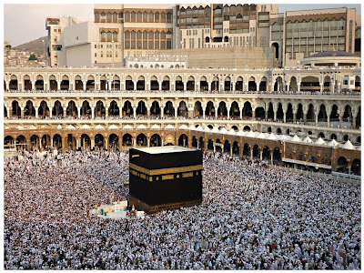

Slide 4
পাঠ ঘোষণা
আজকের পাঠ
হজ্জ

Slide 5
শিখনফল
হজ্জ কী তা জানতে পারবে
কোন ধরনের মুসলমানগনের উপর হজ্জ ফরজ তা
জানতে পারবে।
হজ্জ কোন ধরনের ইবাদত তা বুঝতে পারবে ।
হাজের মাধ্যমে কি প্রকাশ পায় তা জানতে পারবে।

Slide 6
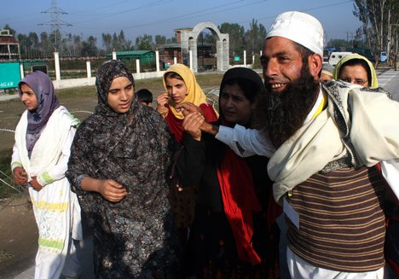
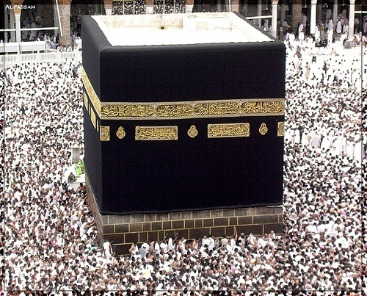
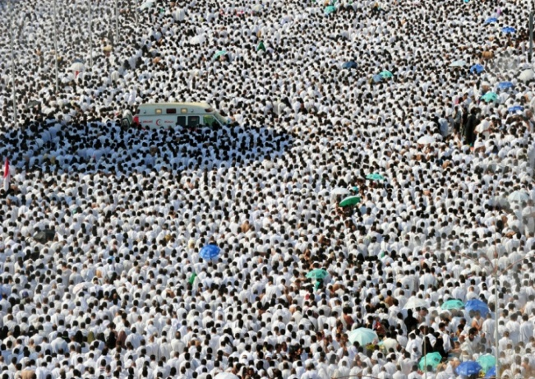
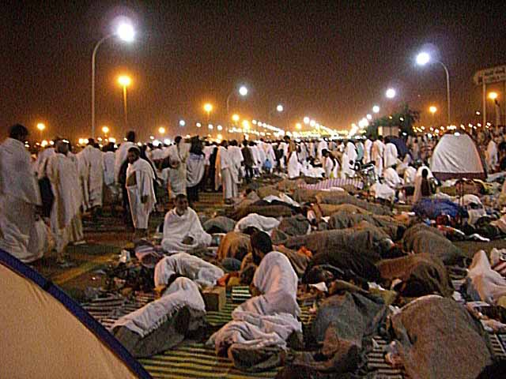
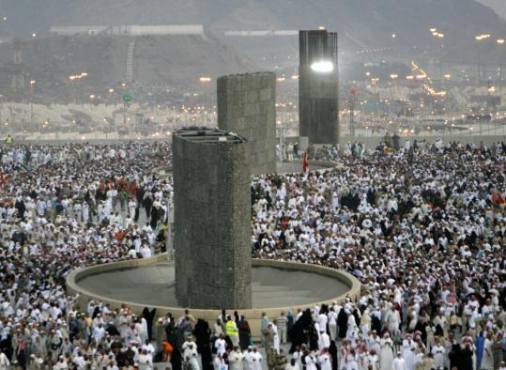
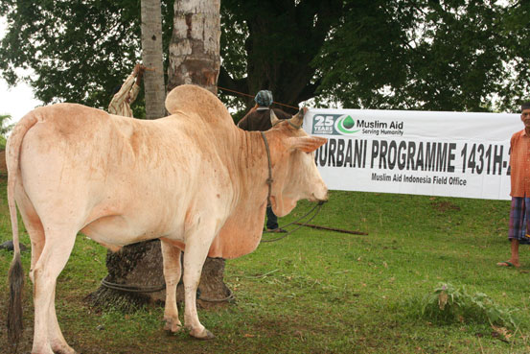
তোমরা ছবিতে কি কি দেখছো ?
হজ্জে গমন
কাবা শরিফ
আরাফাত ময়দান
মুজদালিফা
মিনা
কুরবানি

Slide 7
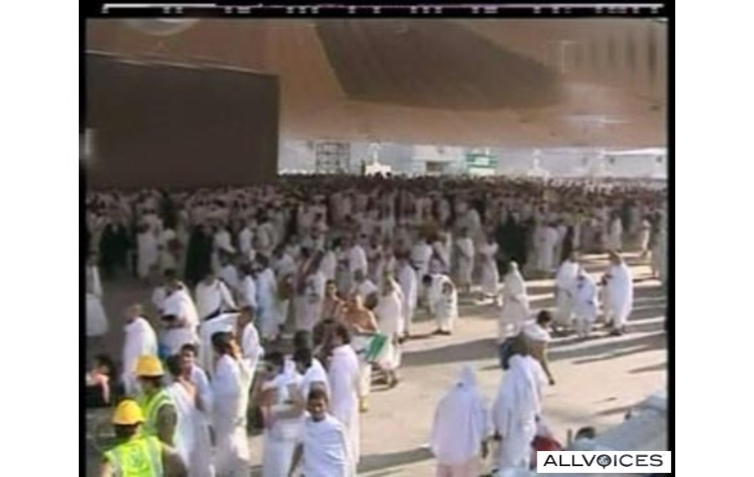
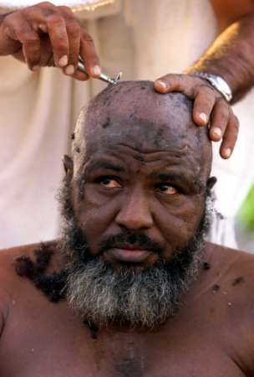
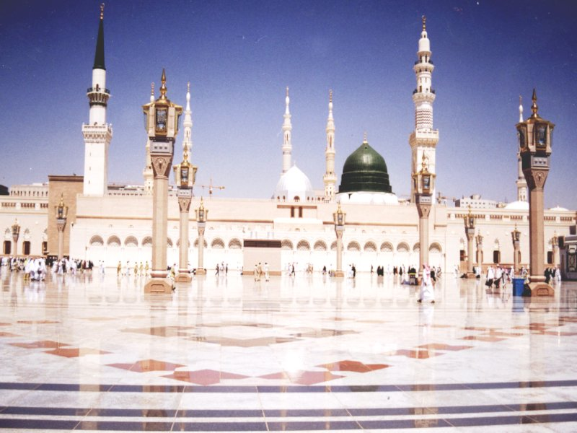
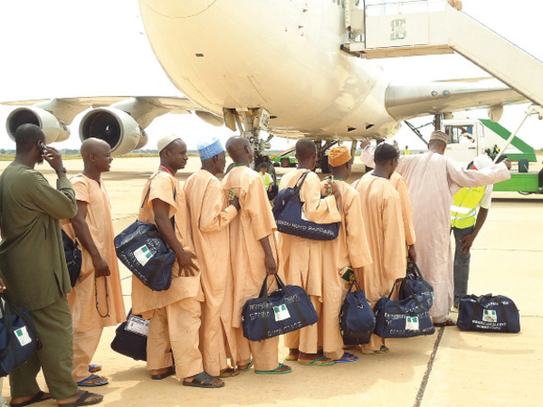
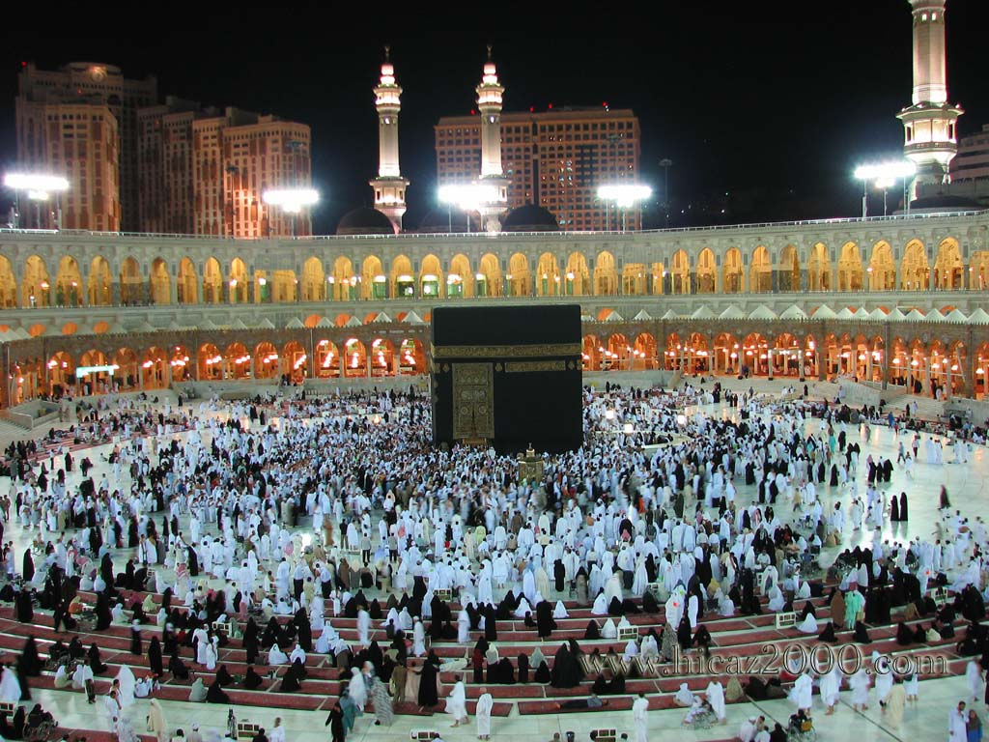
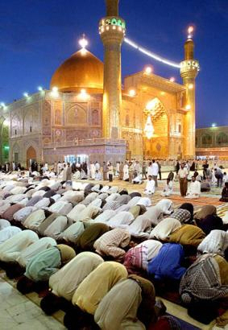
হজ্জের কাজ সমুহ
মুন্ডন করা
মদিনায় গমন
মদিনায় থেকে ফিরে আসা
ওমরাহ পালন
দেশে ফেরা
হজ্জের পরে

Slide 8
দলীয় কাজ
হজ্জ এর কার্যাবলি বলার চেষ্টা করবে।
ফরজ হজ্জ্ব আদায় না করলে সে রাসুল (সঃ) এর উম্মত বলে গন্য হবে না তা বর্ণনা করর।

Slide 9
মূল্যায়ন
১। হজ্জ ইসলামের কত তম স্তম্ভ?
২।কার ওপর হজ্জ ফরজ ?
৩।হজ্জ পালন করলে মানুষের কি হয়?
৪।হজ্জে আত্নার কি ঘটে?

Slide 10
বাড়ীর কাজঃ
হজ্জ থেকে কি কি শিক্ষা গ্রহন করা যায় তার একটি তালিকা তৈরী করবে ।

Slide 11

ধন্যবাদ

